Slide 1
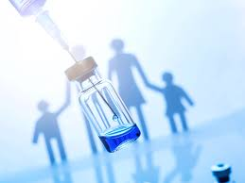
Plan de Marketing de la vacuna para COVID- 19
Trejo Bringas Carlos Gerardo
Misión CSS LaunchX

Slide 2
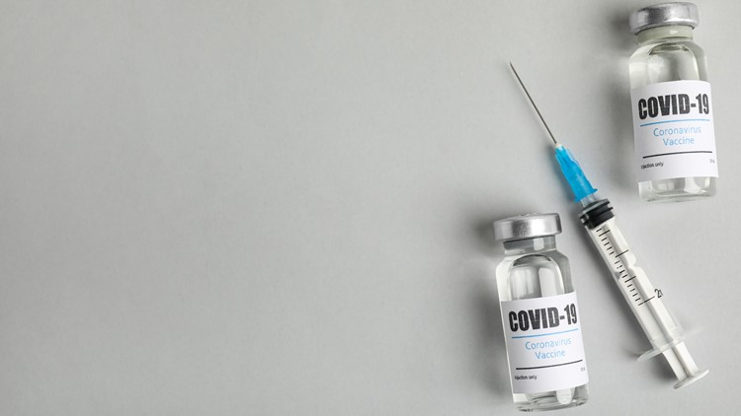
¿Qué es el COVID-19?
Los coronavirus son una gran familia de virus, la mayoría de ellos inofensivos para los humanos. Se conocen cuatro tipos que causan resfriados y otros dos que causan severas infecciones en los pulmones: el Síndrome Respiratorio Agudo Grave (SARS) y el Síndrome Respiratorio por Coronavirus de Medio Oriente (MERS). El nuevo coronavirus se conoce como SARS-CoV-2 por sus similitudes con el virus que causa el SARS y fue identificado a principios de enero de 2020 por científicas y científicos chinos.
Este virus causa la enfermedad llamada COVID-19. A diferencia de la influenza, no hay una inmunidad previa conocida, no hay tratamiento específico y se asume que todas las personas son susceptibles al virus.
A partir del año 2021 ya se cuenta con vacunas y en inicios del año 2022 nuestro objetivo es llegar a la mayoría de los puntos en donde aun se necesite protegerse de esta enfermedad.

Slide 3
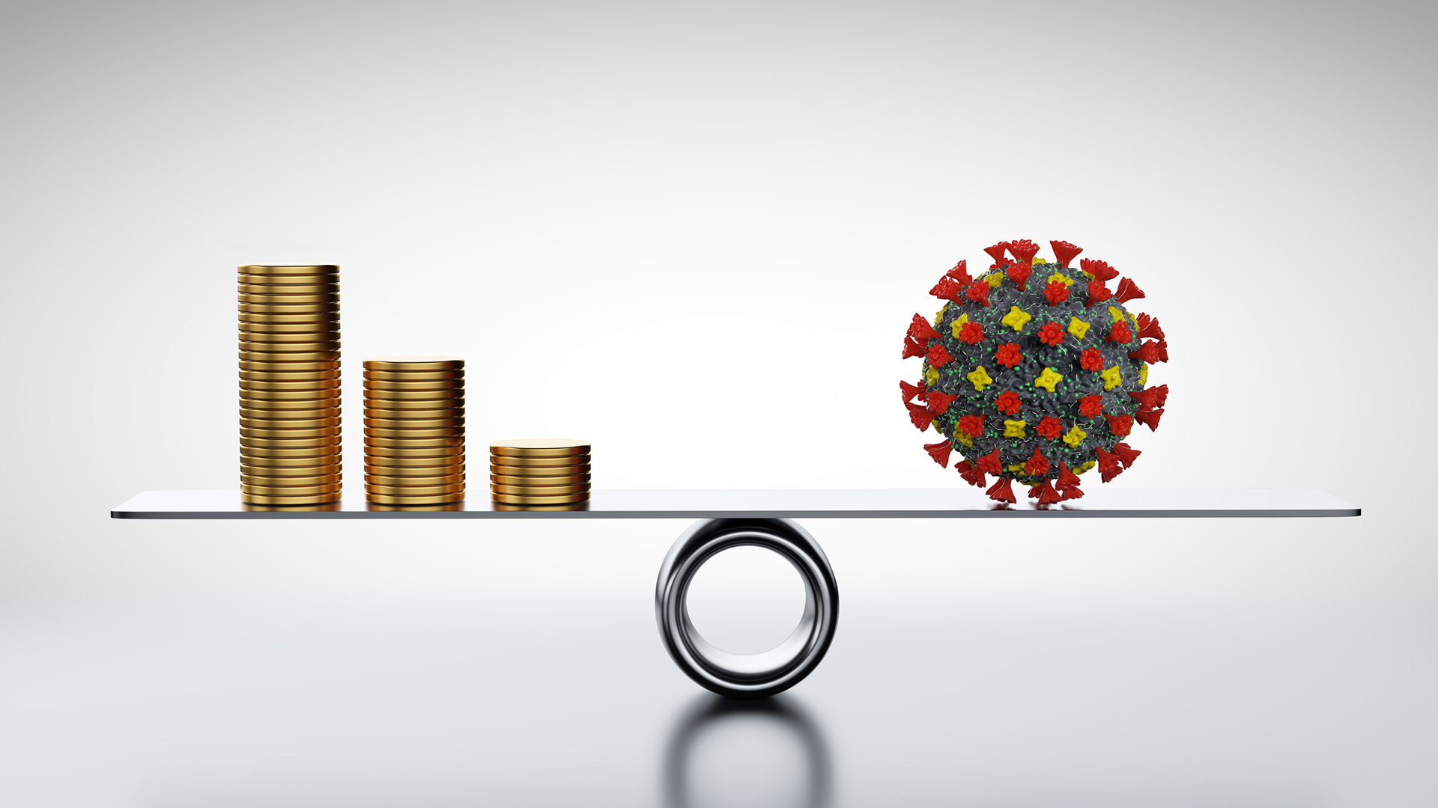
Análisis de mercado

Slide 4

El 20 de abril de 2021, el banco mundial de Washington DC anunció el financiamiento que ha aprobado para la compra y distribución de vacunas contra la COVID-19 en 17 países alcanzó un total de USD 2000 millones. Dichos fondos integran el paquete de USD 12 000 millones que se otorgará a los países en desarrollo a lo largo de 24 meses para la adquisición y aplicación de vacunas y el fortalecimiento de sus sistemas de vacunación.
Mediante el financiamiento de USD 2 000 millones se están respaldando los esfuerzos de vacunación contra la COVID-19 en Afganistán, Bangladesh, Cabo Verde, Cote d’Ivoire, Ecuador, Eswatini, Etiopía, Filipinas, Gambia, Honduras, el Líbano, Mongolia, Nepal, Rwanda, El Salvador, Tayikistán y Túnez. Actualmente además de México están uniéndose mas piases en Latinoamérica.

Slide 5
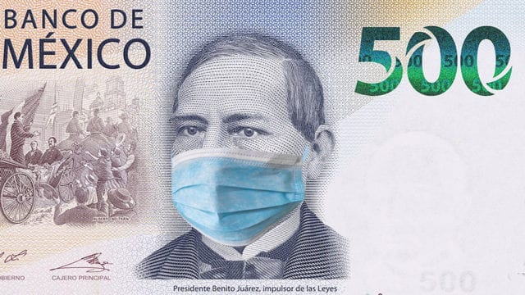
Micro entorno
Por medio de nuestra pagina web y el enlace en nuestras redes sociales como Facebook, twitter, e Instagram, las personas pueden registrarse de manera gratuitita para la vacuna que en este momento este por stock .
Cultural
Población como una cultura con poder adquisitivo sobre la responsabilidad de la aplicación de este producto, siendo una gran oportunidad.
Político
Con el respaldo del gobierno de la CDMX promueve la realización de este tipo de medio en todo el país con sede en su capital para tales fines sin fines de lucro.
Tecnológico
El producto como el medio cuenta con la tecnología de primera adecuada para su producción.

Slide 6
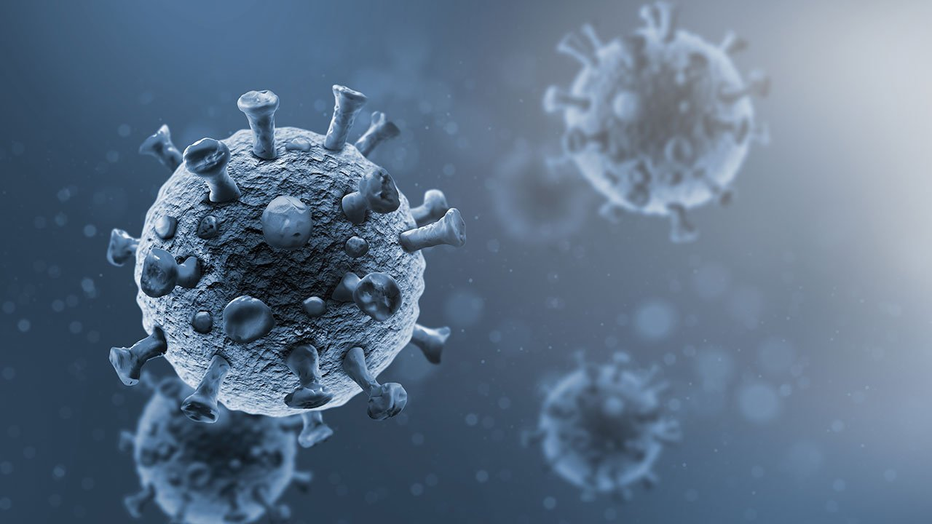
Modelo de Plan de Marketing

Slide 7
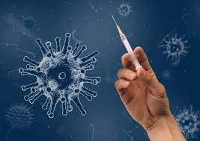
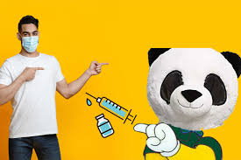
Público objetivo.
Público de 18 años en adelante.
Características
Involucrada en eventos de vacunación del país.
Posicionamiento
Nos queremos posicionar como una de las plataformas que lideren la distribución de vacunas COVID-19 en el país y posteriormente en Latinoamérica.
Despertar interés en juventudes
La plataforma centrar esfuerzos en captar el interés de la juventud de 18 a 30 años por medio de la interacción con ellos por medio de historia o short-cuts en redes sociales para que ellos sean el medio que llegue a personas que conozcan que no se han podido aplicar la vacuna..

